Slide 1
Intro to Docker

Slide 2
План
Предпосылки
Виртуализация vs Контейнеризация
Что есть Docker?
Основные термины
Пайплайн работы с Docker
Практика

Slide 3
Предпосылки
Предпосылка 1.
Есть много приложений - как запустить их одновременно?
Одно приложение на один сервер
Несколько приложений на один сервер

Slide 4
Предпосылки
На сервере работают два приложения. Как они могут помешать друг другу?

Slide 5
Предпосылки
На сервере работают два приложения. Как они могут помешать друг другу?
Убить процесс
Занять всю RAM / весь CPU
Удалить файлы
Влезть в память
Зависеть от разных библиотек

Slide 6
Предпосылки
Как этому помешать?
Нужно изолировать процессы, их файлы и зависимости!

Slide 7
Предпосылки
Предпосылка 2.
Имеем скомпилированное приложение. Что нам нужно сделать, чтобы запустить его на другом компьютере?
Собрать пакет - надеемся, что есть пакетный менеджер
Указать зависимости - не всё легко ставится под все ОС
Проверить отсутствие конфликтов
Это не всегда легко, хотелось бы иметь упакованное самодостаточное приложение, для которого не нужно индивидуально что-то ставить.

Slide 8
Виртуализация vs Контейнеризация
Виртуализация серверов – процесс разделения физического сервера на несколько уникальных и изолированных виртуальных машин с помощью программного обеспечения (гипервизора).
На каждом виртуальном сервере могут независимо выполняться собственные операционные системы.
Подробнее про виртуализацию - на занятии по Vagrant.

Slide 9
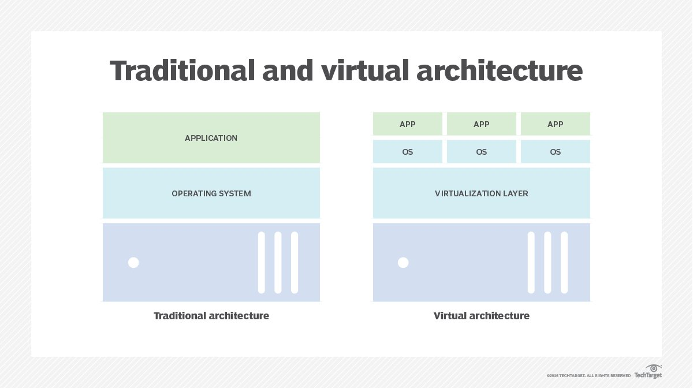
Виртуализация vs Контейнеризация

Slide 10
Виртуализация vs Контейнеризация
Давайте использовать виртуальные машины!
Создадим по виртуальной машине для каждого приложения.
Процессы точно изолированы и не мешают друг другу
Все еще используем один физический сервер
Какие есть проблемы?

Slide 11
Виртуализация vs Контейнеризация
Проблемы виртуальных машин (для нашего применения):
Тяжелые - приложение + ОС
Используют больше ресурсов - каждая ОС работает независимо
Что можем сделать?

Slide 12
Виртуализация vs Контейнеризация
Проблемы виртуальных машин (для нашего применения):
Тяжелые - приложение + ОС
Используют больше ресурсов - каждая ОС работает независимо
Что можем сделать? Использовать одну ОС (одно ядро)!

Slide 13
Виртуализация vs Контейнеризация
Контейнеризация - способ запуска приложений, изолированных от ОС и друг друга, но при этом используя ядро и инструменты ОС.
контейнеры легче
все еще изолированы
требуют меньше ресурсов

Slide 14
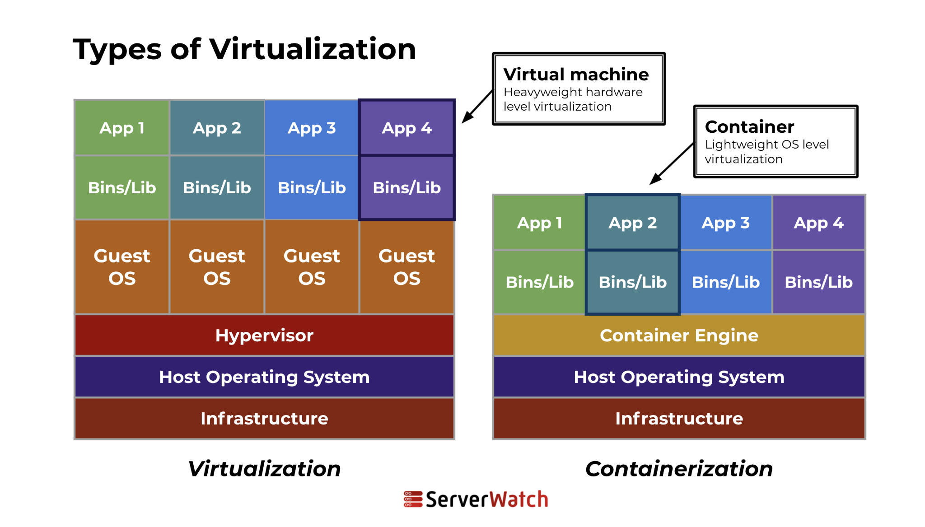
Виртуализация vs Контейнеризация

Slide 15
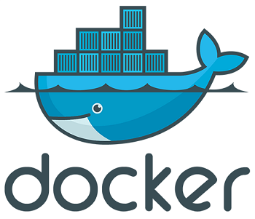
Docker
Самая популярная система контейнеризации
Создает легковесные образы (MBs vs GBs)
Основано на внутренних абстракциях ОС
Концепция: 1 процесс на 1 контейнер!

Slide 16
Основные термины
Docker Container - запущенный контейнер с вашим приложением. Содержит в себе все необходимые файлы и один запущенный процесс - процесс приложения.
Но как Docker знает, что именно должно быть в вашем контейнере? Как можно создать контейнер?

Slide 17
Основные термины
Docker Image - образ контейнера, “шаблон” контейнера. Хранит в себе информацию о содержимом контейнеров, которые создаются на его основе.
Почему бы не создавать сразу контейнеры? Для переиспользования
Как создавать образы? С помощью Dockerfile

Slide 18
Основные термины
Dockerfile - текстовый файл, содержащий в себе описание по созданию образа. Состоит из разных команд, которые готовят необходимое окружение для работы вашего приложения.
FROM - базовый образ
RUN - запустить команду
COPY / ADD- скопировать файлы в образ
USER - изменить пользователя
ENTRYPOINT - стартовая команда для запуска контейнера

Slide 19
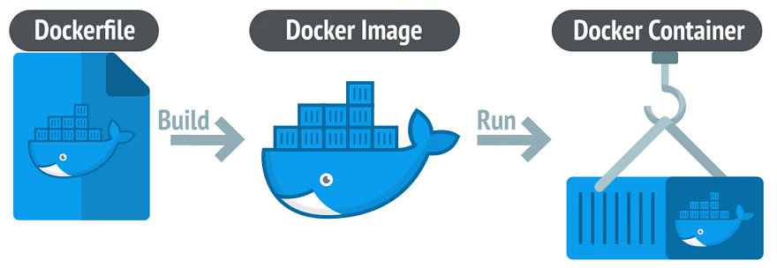
Пайплайн работы с Docker

Slide 20
Практика
установка Docker
базовые команды
работа с готовыми образами
создание своего образа

